Slide 1
MİMARİ TASARIM
Hazırlayan: Rıza Solmaz

Slide 2
İnsanların yaşamasını kolaylaştırmak ve barınma, dinlenme, çalışma, eğlenme gibi eylemlerini sürdürebilmelerini sağlamak üzere gerekli mekânları, işlevsel gereksinmeleri, ekonomik ve teknik olanaklarla bağdaştırarak estetik yaratıcılıkla inşa etme çalışmalarıdır.

Slide 3
Yapıların;
Dış görünüşü
Rengi ve dokusu
Ölçüleri
İşlevselliği
İnsanda yarattığı hisler
Çevresindeki yapılarla uyumu gibi özellikleri vardır.

Slide 4
Her insanın yaşam tarzı farklı olduğuna göre; bireysel olarak kullandıkları yapılar da farklılık, çeşitlilik gösterir.
Bir toplumun tarihi, kültürü bile mimari yapılarında kendini belli eden tasarımları gösterir.

Slide 5
Bir Yapının Mimari tasarımını belirleyen faktörler:
Kullanıcı Sayısı, Kullanıcı ölçüleri
Mekan İçerisinde Yapılacak Eylemlerin Özellikleri,
Görsel Ve İşitsel Yalıtım,
Toplumsal Çevrenin Özellikleri (Kültür)
Mekanın Biçim, Renk, Doku Gibi Estetik Özellikleri
İklim

Slide 6
Ekonomik yeterlilikler
Bireysel ihtiyaçlar ve ya lüksler
Yaşanabilecek doğal ve ya beşeri afetlerin türleri
Güvenlik İhtiyaçları

Slide 7
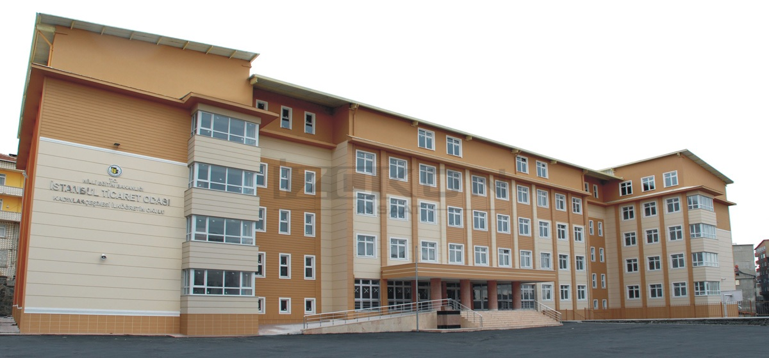

Slide 8
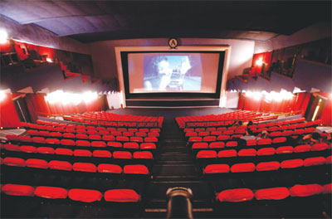

Slide 9
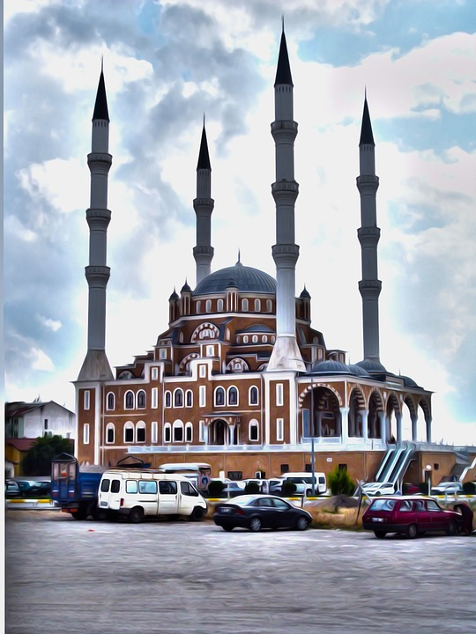

Slide 11
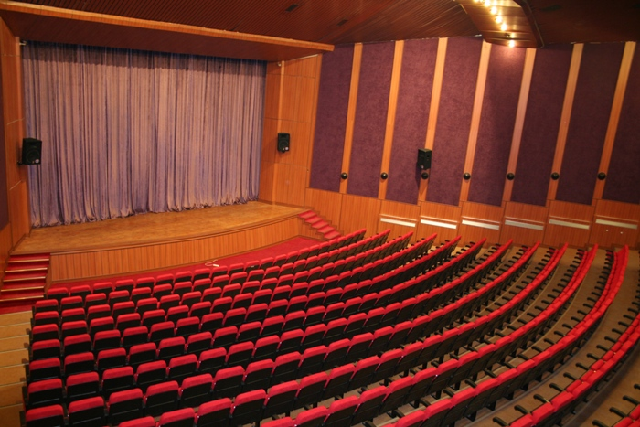

Slide 12
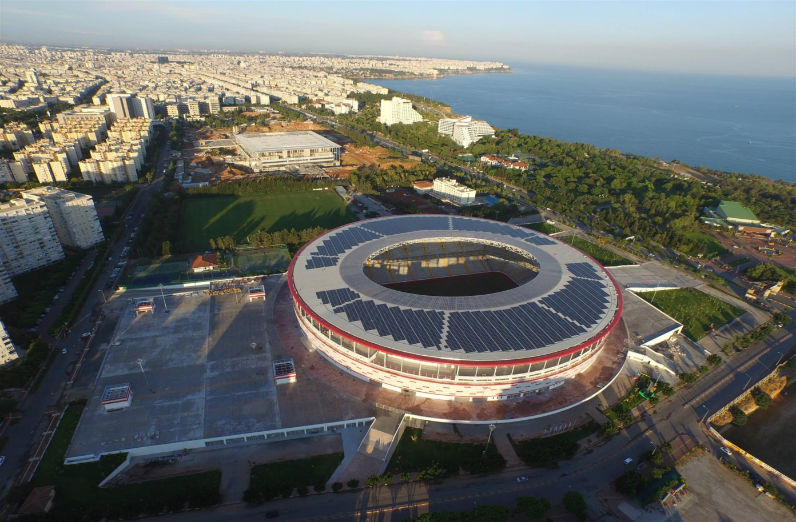

Slide 13
Yapıların yapılacağı yer mimariyi en çok etkileyen faktördür.
Kırsal ve kentsel olarak ayırabileceğimiz bu faktörler; her iki bölgedeki insanların sosyal davranışlarının farklı olması sonucu, mimarilerini de etkilemiştir.

Slide 15
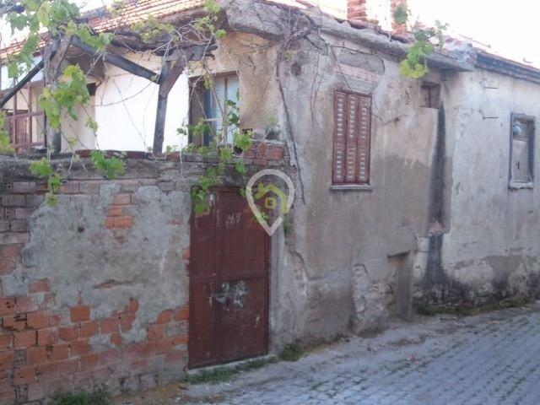

Slide 16
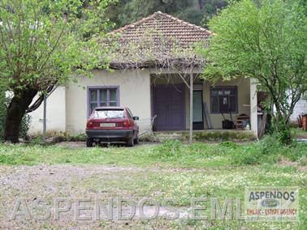

Slide 17
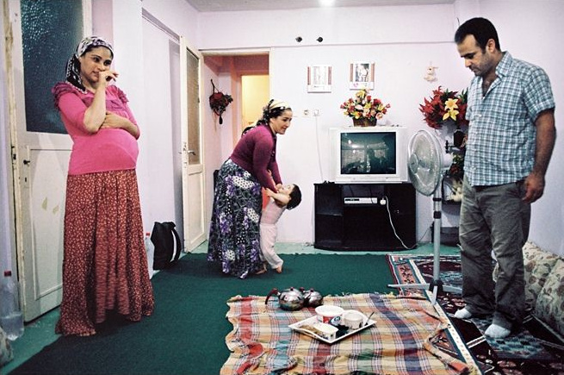

Slide 18
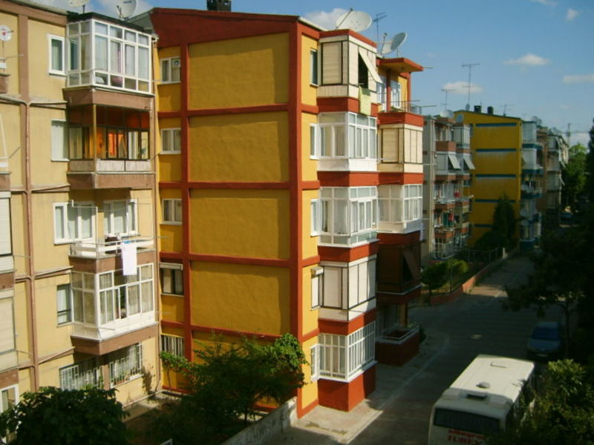

Slide 19
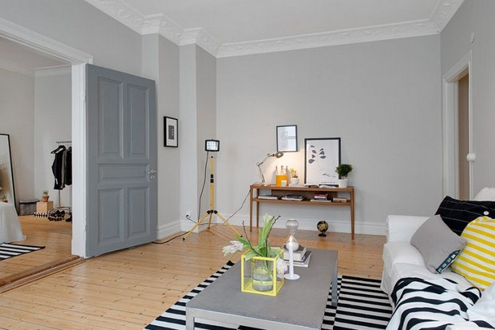

Slide 20
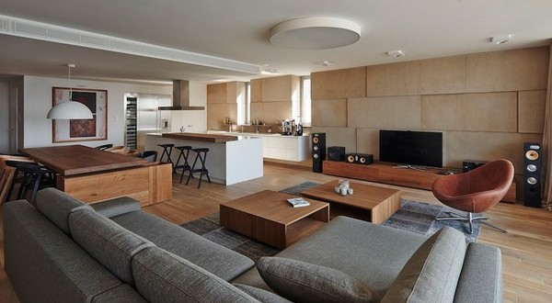

Slide 21
Özellikler coğrafi şartlar (iklim) mimari tasarımların en genel özelliklerini belirler.

Slide 26
Ödev
Belirlediğiniz biz iklim şartına uygun ev tasarlayınız.

